Slide 1
Strukture stanovništva Hrvatske
Stanovništvo

Slide 2
Nakon današnjeg sata moći ćeš....
objasniti s pomoću dijagrama i tematskih karata jezičnu, vjersku, obrazovnu, gospodarsku, narodnosnu i biološku strukturu stanovništva na primjerima iz Hrvatske
razlikovati vjeroispovijesti u Hrvatskoj

Slide 3
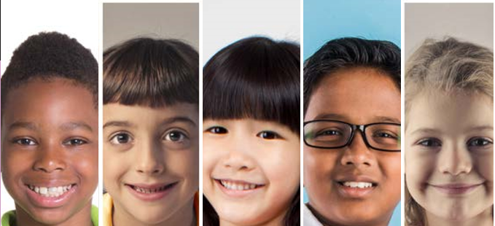
Ponovimo...
Po čemu se ljudi međusobno razlikuju?
Što im je zajedničko?
Koje strukture stanovništva smo učili
prošli sat?

Slide 4
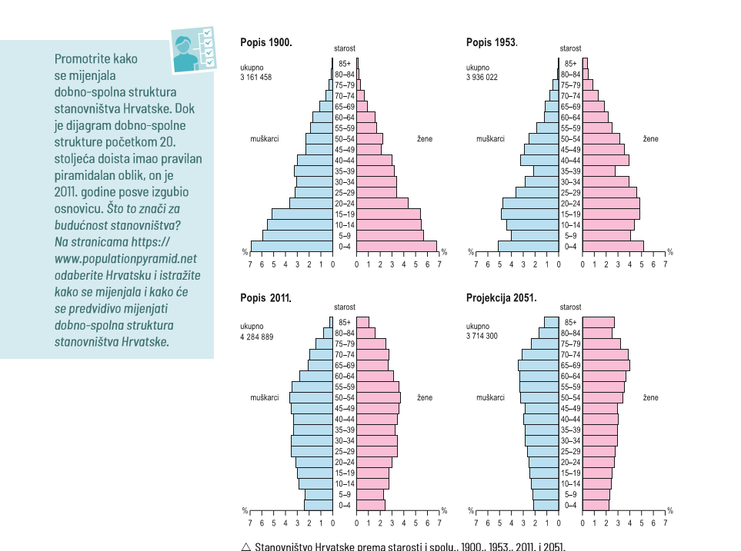
Biološka struktura
Proučite dobno-spolne strukture te odgovorite
na pitanja u plavom okviru (str.98 udžbenik)
pisano u bilježnicu.

Slide 5
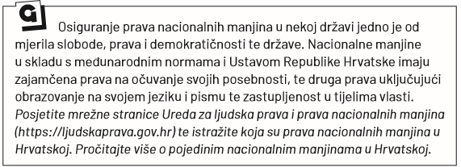
Narodnosna struktura
Raspravite o pojmovima:
Nacija, nacionalna manjina,
hrvatski građani, dvojno državljanstvo.

Slide 6
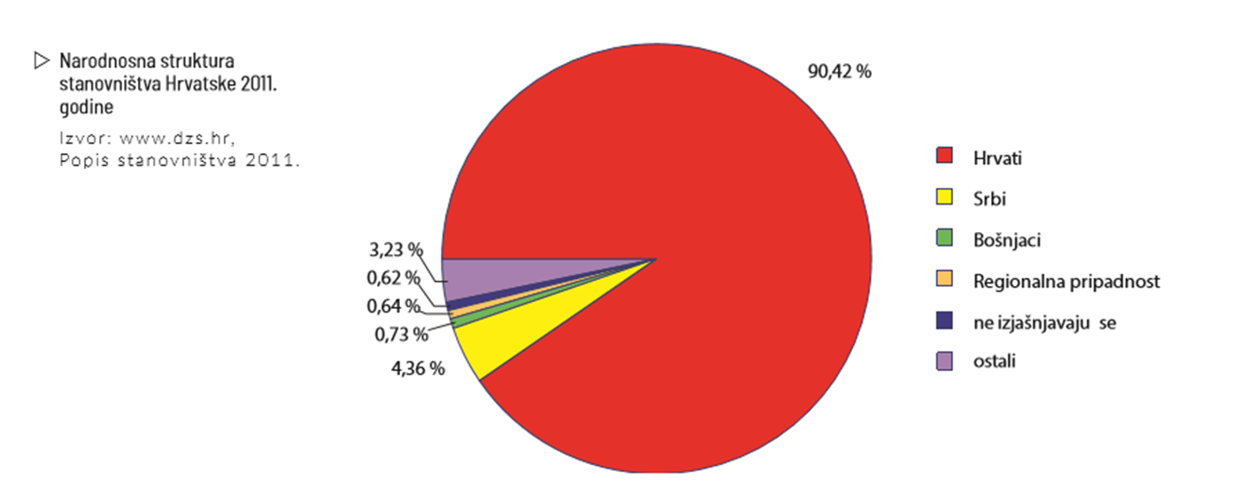
Opišite narodnosnu
strukturu stanovništva
Hrvatske 2011.

Slide 7
Hrvati – većina u Hrvatskoj
nacionalne manjine – Srbi, Bošnjaci, Albanci, Talijani, Mađari, ..

Slide 8
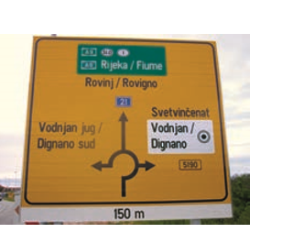
Prepoznajte li u
kojem dijelu Hrvatske je
postavljen ovaj putokaz?
Je li ovdje vidljivo Ustavno
pravo nacionalne manjine?
Koje nacionalne manjine?O kojem je pravu
riječ?

Slide 9
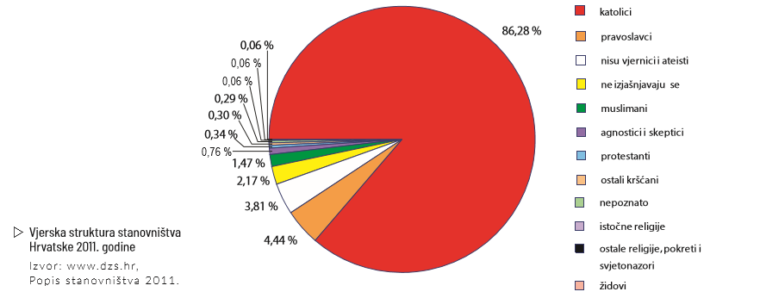
Vjerska struktura

Slide 10
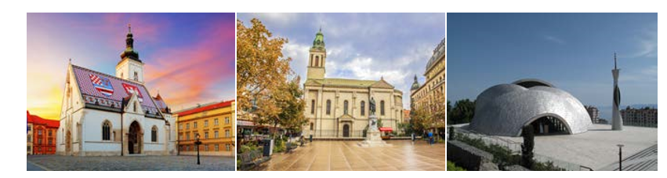
vjerska struktura povezana je s narodnosnom
većinu čine katolici, zatim pravoslavci te muslimani
ateisti
Kojim religijama pripadaju objekti na fotografijama?

Slide 11
Jezična struktura
hrvatski jezik 95,6 %
srpski jezik 1,23%
talijanski jezik 0,43%
albanski jezik 0,40%
mađarski jezik 0,24%
slovenski jezik 0,22%
češki jezik 0,15%

Slide 12
Gospodarska struktura
Zadatak: radom u paru pronađite podatke o gospodarskoj strukturi Hrvatske za 2011. na www.dzs.hr .
u Hrvatskoj se povećava udio zaposlenih u III.sektoru, smanjuje se primarni i sekundarni
Kako objašnjavamo ovakvu strukturu?

Slide 13
Obrazovna struktura
prema obrazovanju : osnovnoškolsko obrazovanje, srednjoškolsko obrazovanje i visokoškolsko obrazovanje
Razina obrazovanja 2011. | Relativni udio
Bez škole | 9,52%
Osnovna škola | 21,30%
Srednja škola | 52,63%
Visoka škola ili stručni studij | 5,84%
Fakultet/akademija/sveučilišni ili stručni studij | 10,55%
nepoznato | 0,16%

Slide 14
Ponavljanje
Riješite zadatke u radnoj bilježnici.

Slide 15
Izradila
Marija Ros Kozarić, prof.

